Slide 1
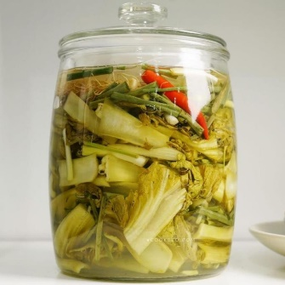

KHỞI ĐỘNG
Em hãy cho biết tên gọi và vị của loại thức ăn trong hình.
Tên gọi: Dưa muối chua
Có vị chua dịu, giòn, mùi thơm.

Slide 2


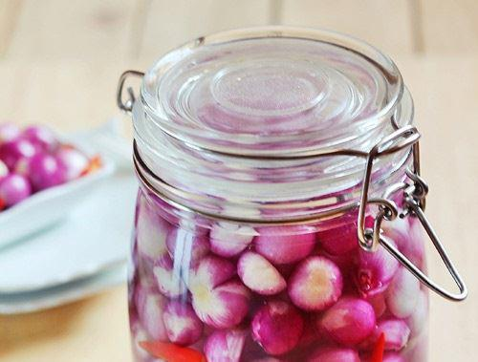
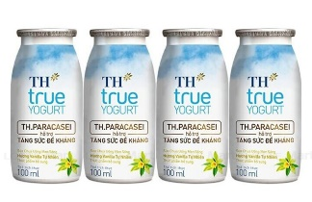
Em hãy kể tên một số loại rau quả muối chua, sữa chua mà em biết.
Trả lời:
Củ hành muối
Sữa chua uống

Slide 3

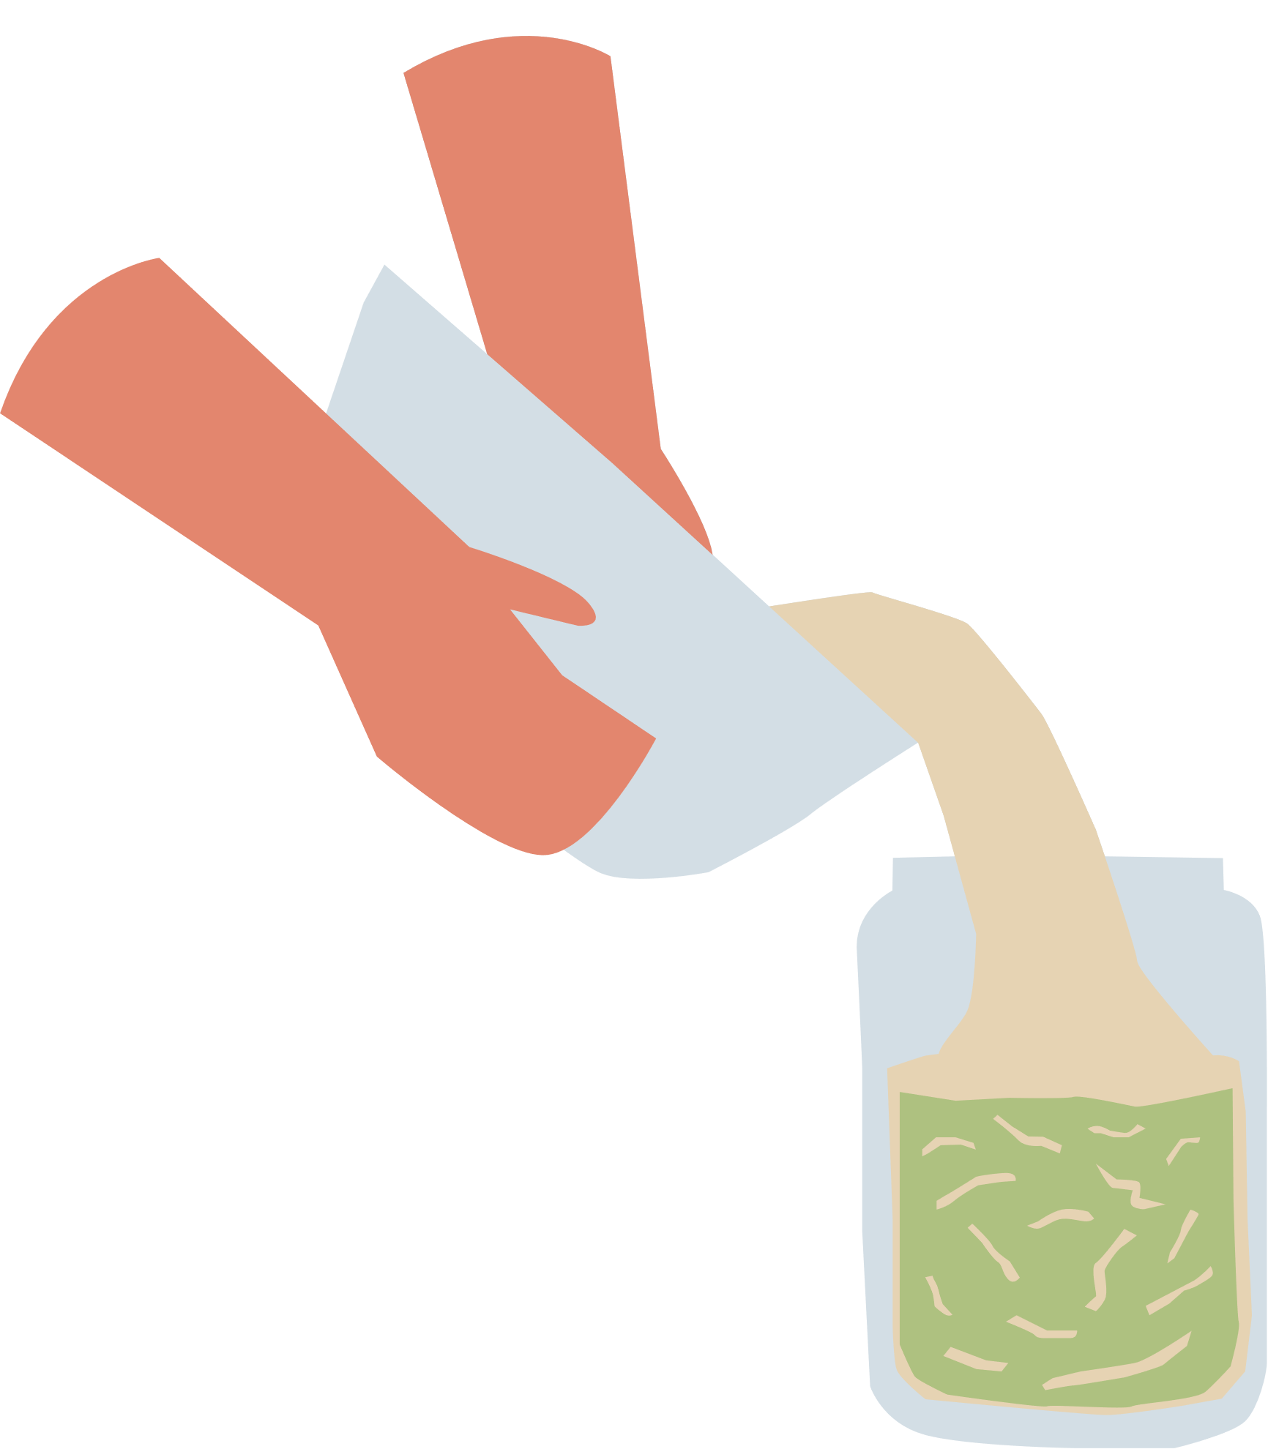
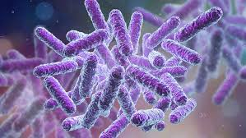

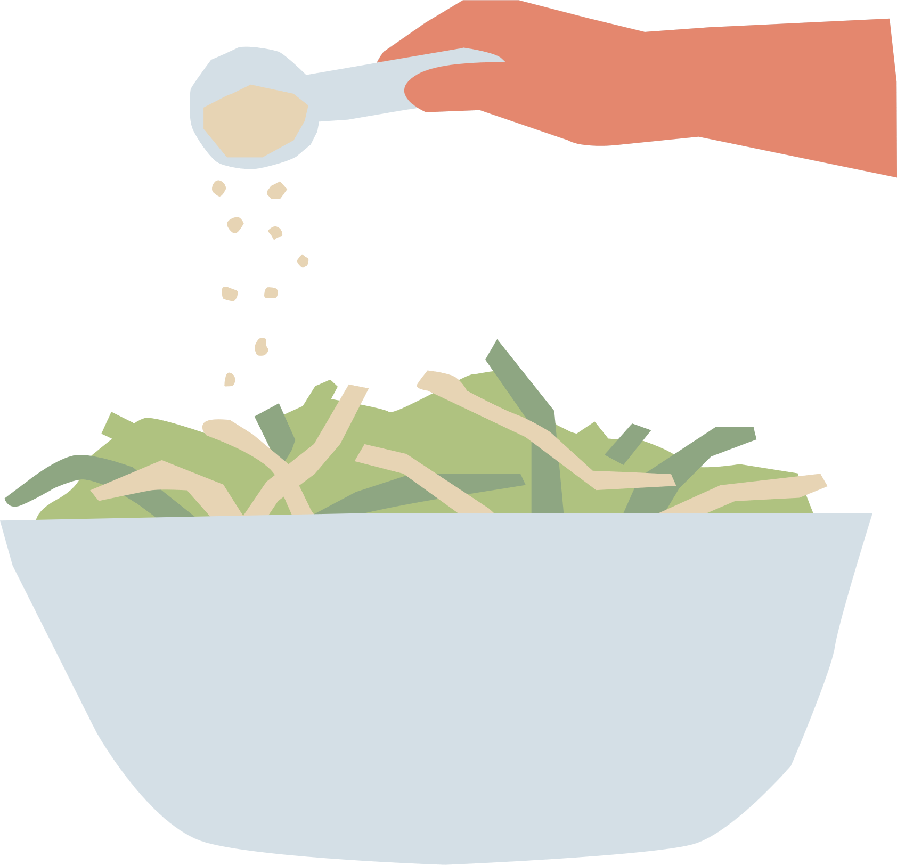

Môn: Khoa học – Lớp 5
Bài: Vi khuẩn có ích trong chế biến thực phẩm (tiếp theo)
Tiết 42

Slide 4
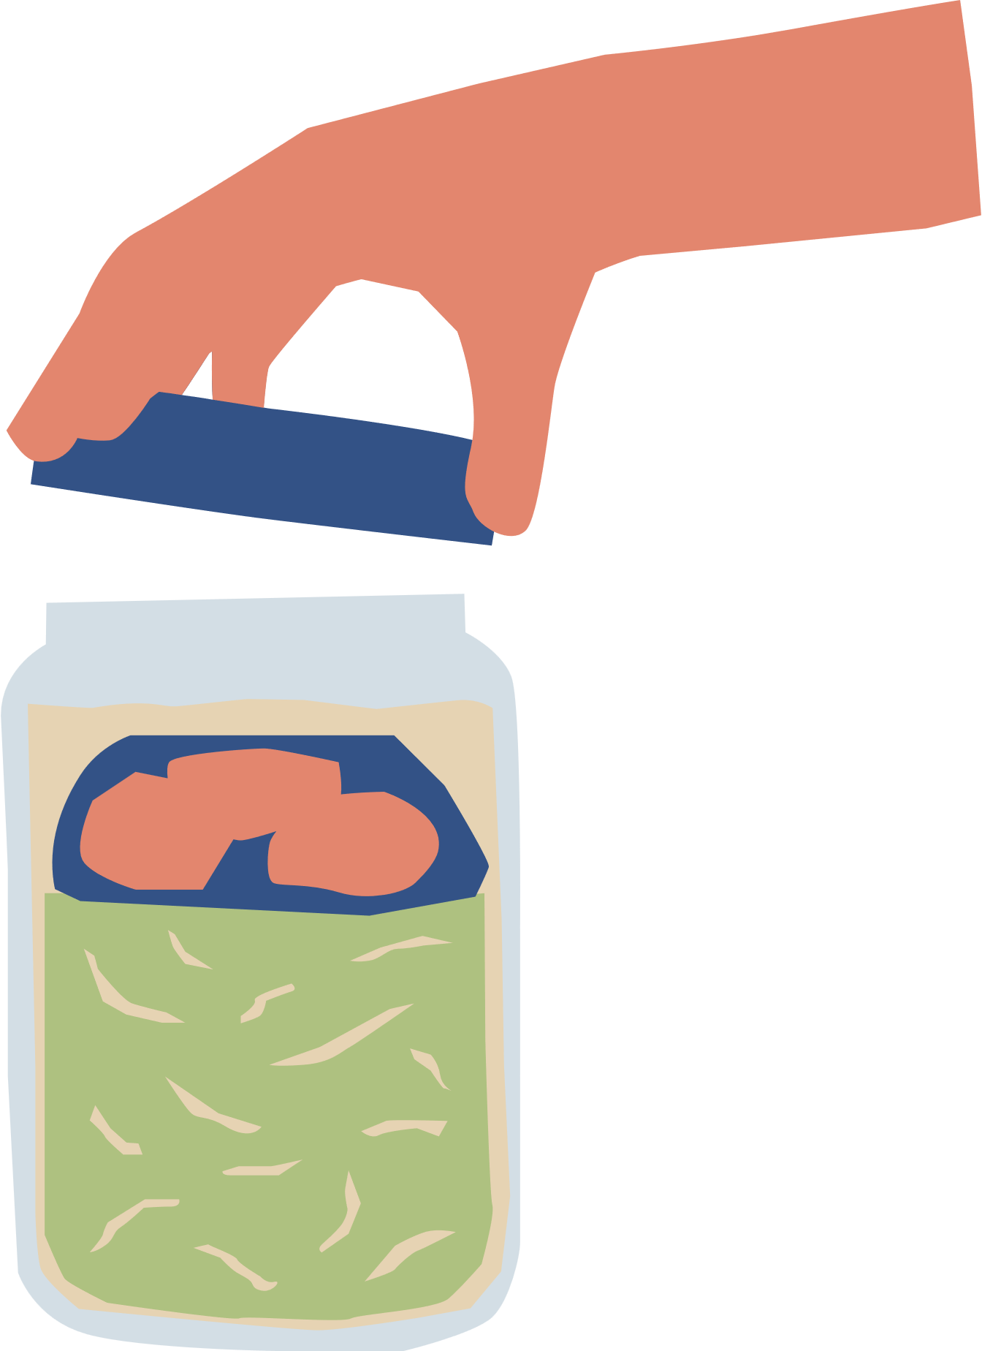
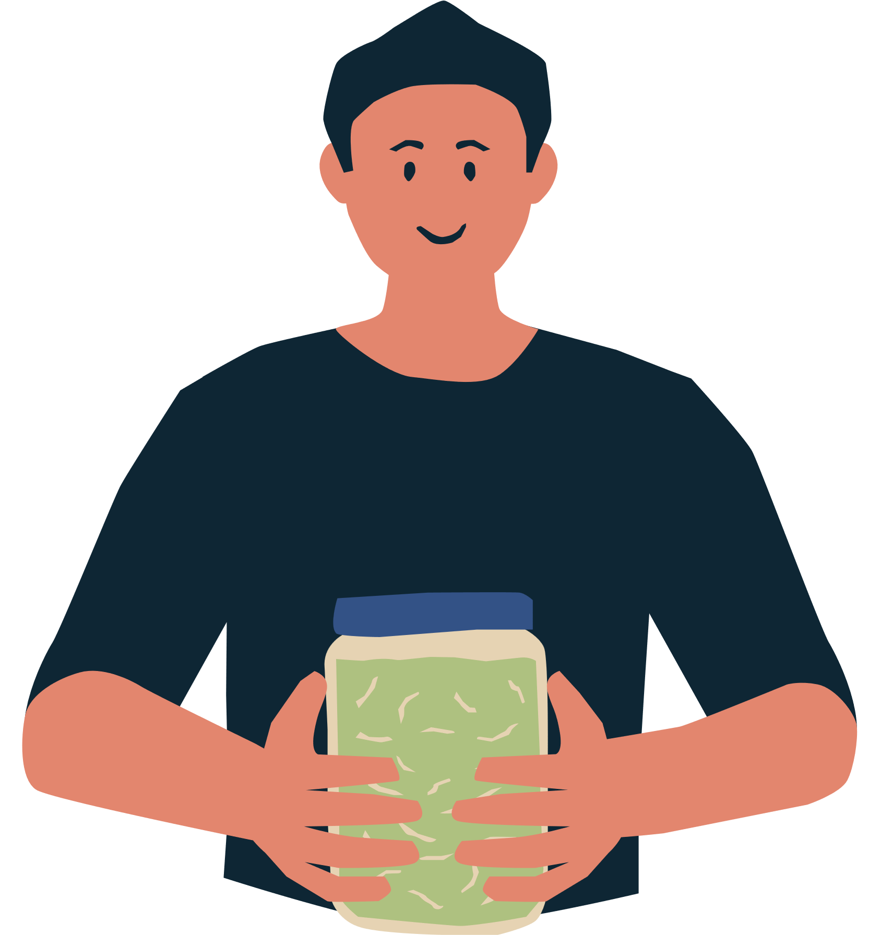
NỘI DUNG BÀI HỌC
Vi khuẩn có ích trong chế biến sữa.
1
Vi khuẩn có ích trong chế biến một số rau quả.
2

Slide 5


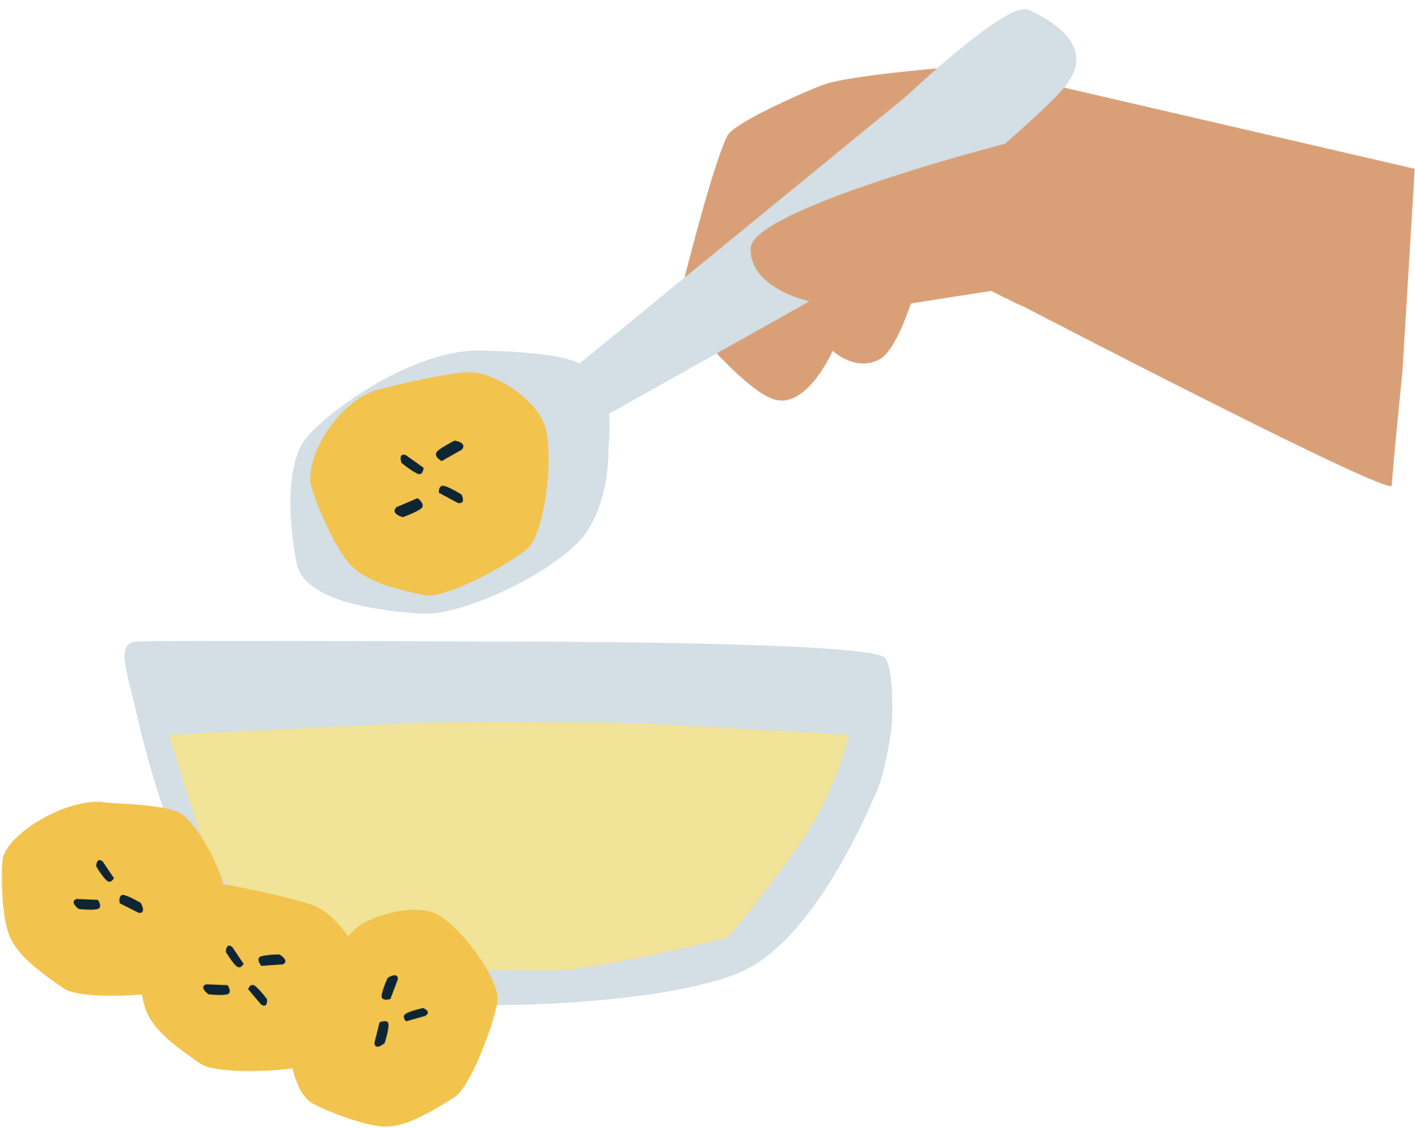
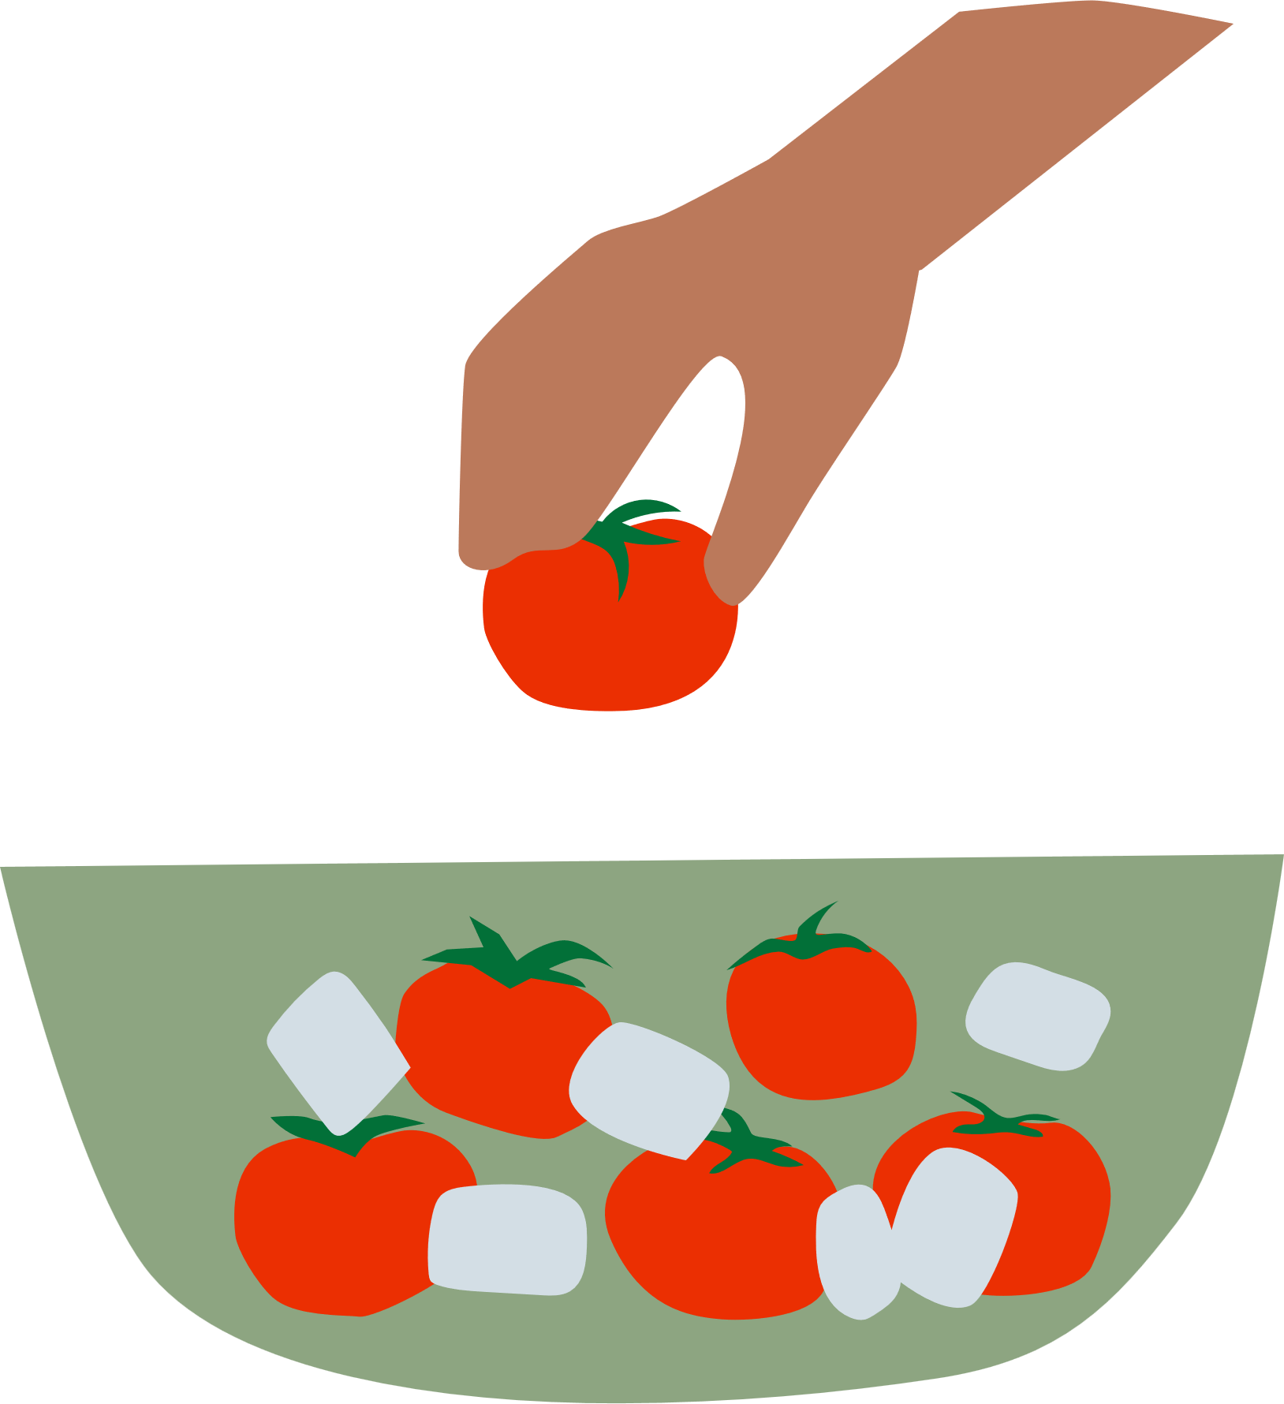


VI KHUẨN CÓ ÍCH TRONG CHẾ BIẾN SỮA
1

Slide 6

Đọc mục “Con ong” SGK trang 61
Các vi khuẩn được sử dụng trong chế biến sữa thành sữa chua là các vi khuẩn có ích đối với con người. Trong chế biến sữa thành sữa chua, khi gặp điều kiện thuận lợi, vi khuẩn có ích phát triển chuyển hóa chất đường trong sữa làm sữa có vị hơi chua.

Slide 7
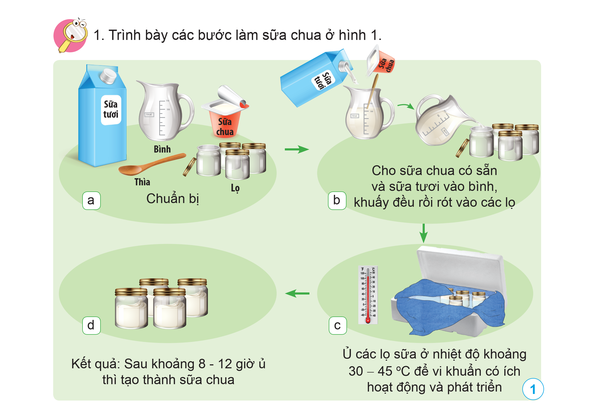
Quan sát hình 1 SGK trang 61 và thực hiện nhiệm vụ:
Trình bày các bước làm sữa chua ở hình 1.
Bước 2: Cho sữa chua có sẵn và sữa tươi vào bình, khuấy đều rồi rót vào các lọ.
Bước 1: Chuẩn bị

Slide 8
Bước 3: Ủ các lọ sữa ở nhiệt độ khoảng 30 – 45 oC để vi khuẩn có ích hoạt động và phát triển
Bước 4: Kết quả: Sau khoảng 8 – 12 giờ ủ thì tạo thành sữa chua.

Slide 9

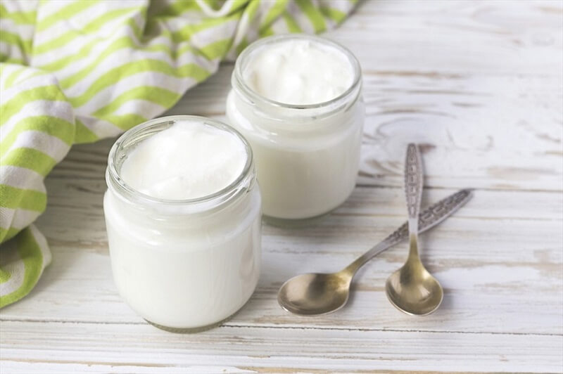
Thảo luận nhóm đôi trả lời các câu hỏi:
Vì sao khi làm sữa chua cần cho sữa chua có sẵn vào sữa tươi?
Khi làm sữa chua, vì sao cần có bước ủ ấm sữa?

Slide 10
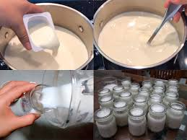
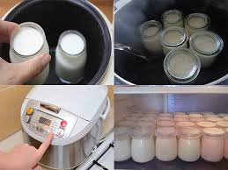
Trả lời 1 :
Khi làm sữa chua cần cho sữa chua có sẵn vào sữa tươi:
Vì trong sữa chua có chứa sẵn vi khuẩn có ích trong quá trình lên men của sữa tươi tạo thành sữa chua thuận lợi.
Trả lời 2 :
Cần có bước ủ ấm sữa để tạo điều kiện cho vi khuẩn có ích hoạt động và phát triển.

Slide 11
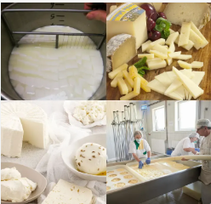

Nhờ vi khuẩn có ích, sữa có thể được chế biến thành sản phẩm nào khác sữa chua?
Người ta có thể sử dụng vi khuẩn có ích để chế biến sữa thành phô mai.

Slide 12
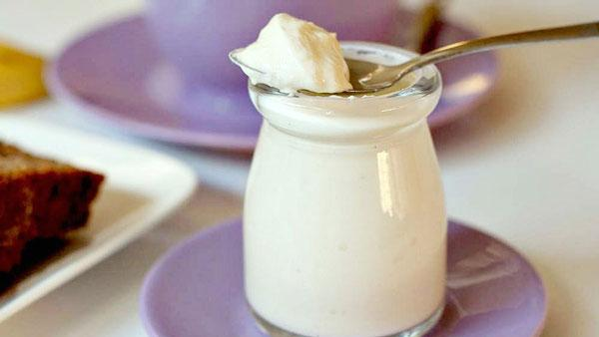
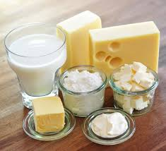
KẾT LUẬN
Con người sử dụng vi khuẩn có ích trong chế biến sữa thành sữa chua, phô mai,...

Slide 13
VI KHUẨN CÓ ÍCH TRONG CHẾ BIẾN MỘT SỐ RAU QUẢ
2

Slide 14

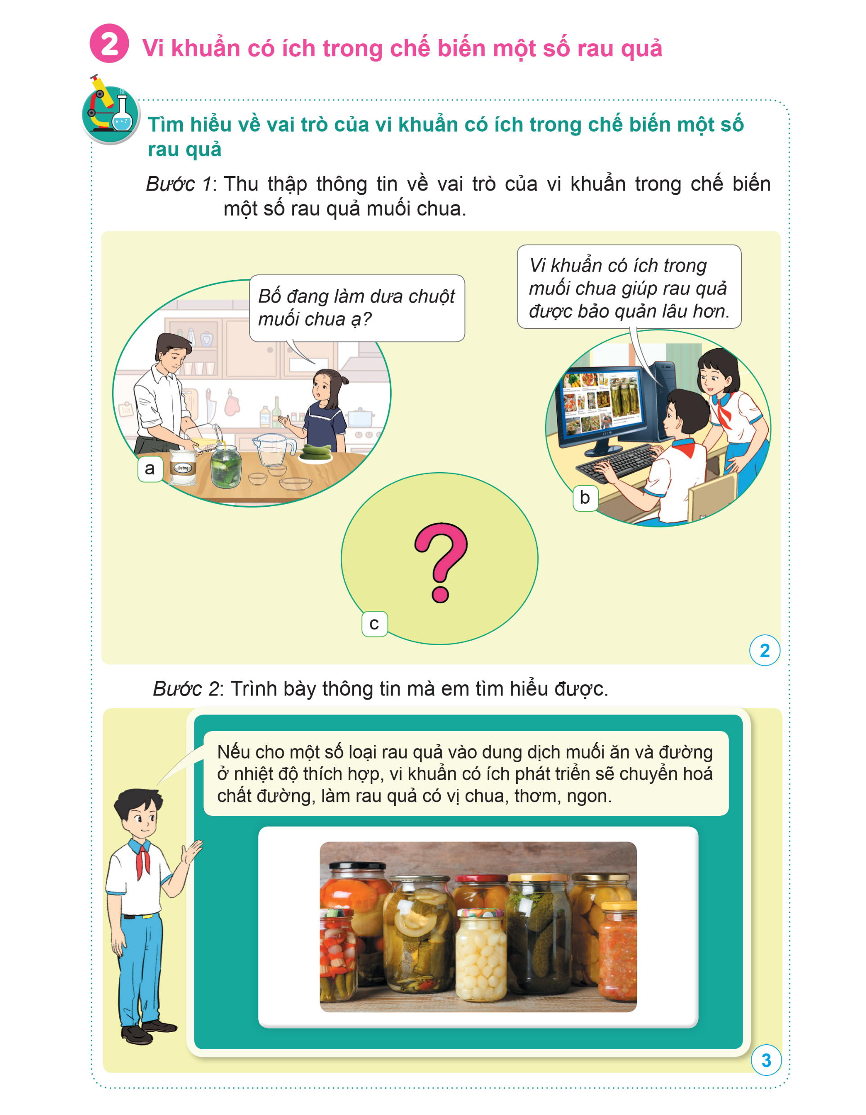
Hoạt động hiểu vai trò của vi khuẩn có ích trong chế biến rau quả:
Bước 1: Thu thập thông tin về vai trò của vi khuẩn trong chế biến một số rau quả muối chua.
Bước 2: Trình bày thông tin mà em tìm hiểu được.

Slide 15

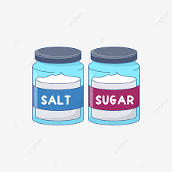
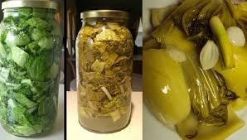
Trong quá trình muối chua rau quả, nếu để xảy ra các trường hợp sau thì kết quả thu được sẽ như thế nào? Vì sao?
Trả lời :
Để muối rau quả ngon, người ta thường lưu ý cho lượng muối, đường vừa đủ đối với từng loại rau quả.
Nếu cho không đủ muối rau quả sẽ không lên men được.
Nếu cho thừa muối, rau quả muối chua sẽ bị mặn hoặc thừa đường thì ngọt quá rất khó ăn.
.

Slide 16



LẬT
GHÉP
MẢNH
Notes:
- Nhấn nút Play để bắt đầu trò chơi.

Slide 17


Câu hỏi 1: Nên sử dụng loại nước nào sau đây để muối chua rau, củ, quả?
A. Nước đun sôi để nguội đến nhiệt độ khoảng 50 oC.
B. Nước lạnh được lấy từ ngăn mát tủ lạnh.
A. Nước đun sôi để nguội đến nhiệt độ khoảng 50 oC.
C. Nước đun sôi và sử
dụng ngay.
D. Nước lã trong đó có nhiều loại vi khuẩn sinh sống.

Slide 18
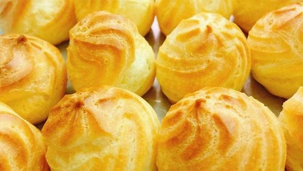
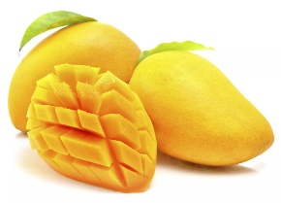
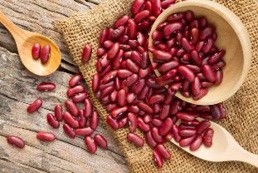
Câu hỏi 2: Sản phẩm nào dưới đây có ứng dụng vi khuẩn?
Bánh
ngọt
B. Sữa
chua uống
B. Sữa
chua uống
C. Xoài
D. Đậu đỏ

Slide 19
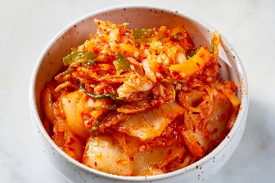
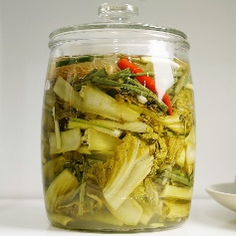
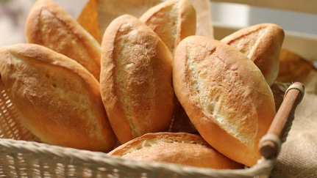
Câu hỏi 3:Sản phẩm nào dưới đây không có ứng dụng vi khuẩn?
A. Kim chi
B. Dưa chua
B. Dưa chua
C. Củ
hành muối
D. Bánh mì

Slide 20
Câu hỏi 4: Khi làm sữa chua, nên ủ sữa trong bao nhiêu giờ?
A. 8 giờ đến 12 giờ.
B. 12 giờ đến 24 giờ.
A. 8 giờ đến 12 giờ.
C. 2 đến 3 giờ.
D. 3 đến 4 giờ.

Slide 21
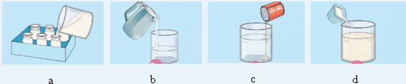
Câu hỏi 5:Cho các hình dưới đây:
Sắp xếp các hình trên theo
đúng thứtự các bước làm
sữa chua
A. a ⟶ d ⟶ b ⟶ c.
B. b ⟶ c ⟶ a ⟶ d.
C. c ⟶ b ⟶ d ⟶ a.
D. b ⟶ c ⟶ d ⟶ a.
D. b ⟶ c ⟶ d ⟶ a.

Slide 22

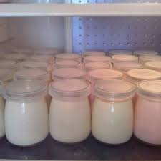
Vận dụng 1
Trong quá trình làm sữa chua, nếu cho sữa chua vào sữa tươi rồi mang đặt luôn vào ngăn đá tủ lạnh thì kết quả thu được sẽ như thế nào?
Không tạo được sữa chua.
Vì ở điều kiện quá lạnh vi khuẩn có ích không hoạt động được.

Slide 23
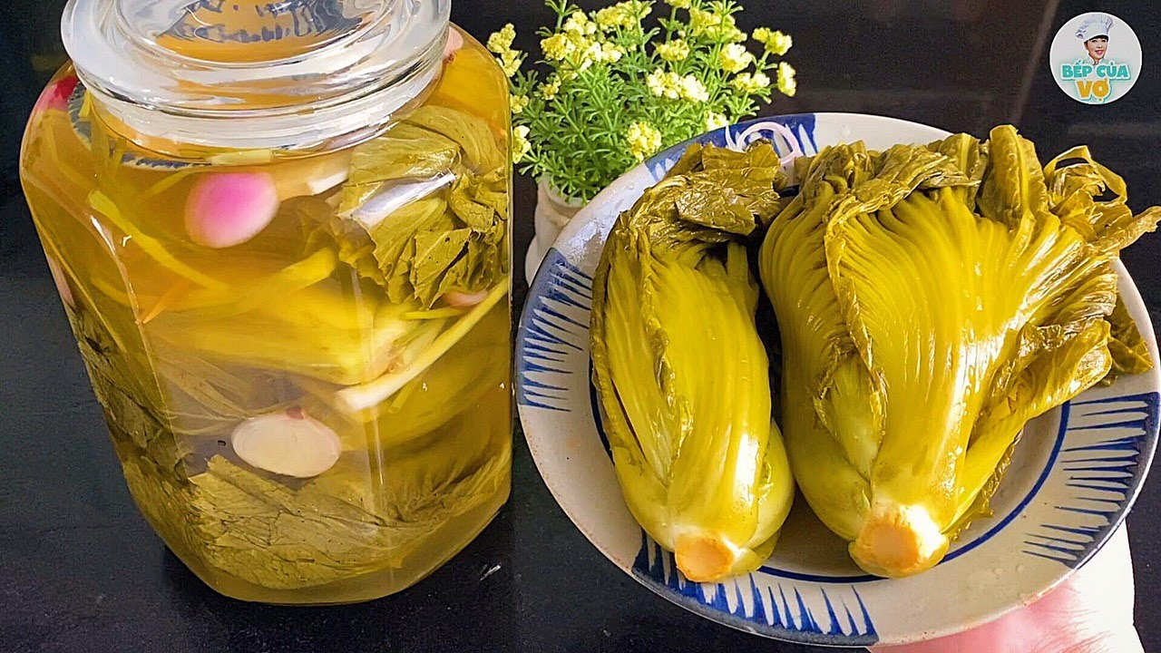
Vận dụng 2
Thực hành: Muối chua một loại rau quả có sẵn ở địa phương
Với sự giúp đỡ của người thân, em hãy lựa chọn một loại rau quả sẵn có ở địa phương để trải nghiệm cách muối chua.
Trong quá trình làm cần ghi lại (hoặc chụp ảnh) từ khâu chuẩn bị nguyên liệu đến các bước tiến hành và sản phẩm thu được.
Chia sẻ kết quả trải nghiệm muối chua rau quả với cả lớp trong tiết học sau.

Slide 24
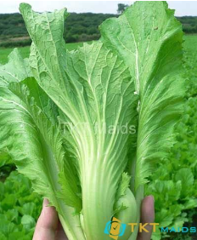
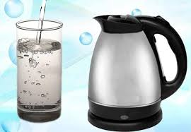
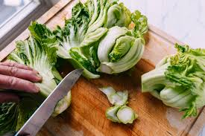
Gợi ý:
Chuẩn bị nguyên liệu:
Thực hiện:
Bước 1: Sơ chế rau
Rau củ cải: 1 kg
Phơi héo rau cải, rửa sạch và để ráo.
Nước đun sôi để nguội: 1 lít
Muối hạt: 60g Đường: 20 g
Cắt khúc 5 cm.

Slide 25
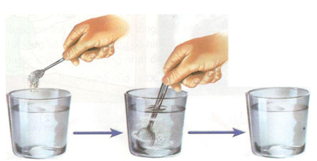
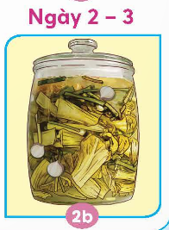
Bước 2: Đổ nước vào hũ thủy tinh, nêm vào đây 3 thìa muối, 1 thìa đường, sau đó khuấy đều lên.
Bước 3: Lấy rau củ cải vừa sơ chế ở trên vào hũ nước muối rồi nén chặt. Sau khoảng 2 – 3 ngày là ăn được.

Slide 26
Đọc mục “Con ong” SGK trang 63.
Muối chua rau quả là một cách bảo quản thực phẩm. Rau quả muối chua cung cấp vitamin, khoáng chất,…; kích thích tiêu hóa. Tuy nhiên, nếu ăn rau quả muối chua quá nhiều và thường xuyên có thể làm tăng huyết áp, tăng nguy cơ đau tim, đau dạ dày,…

Slide 27
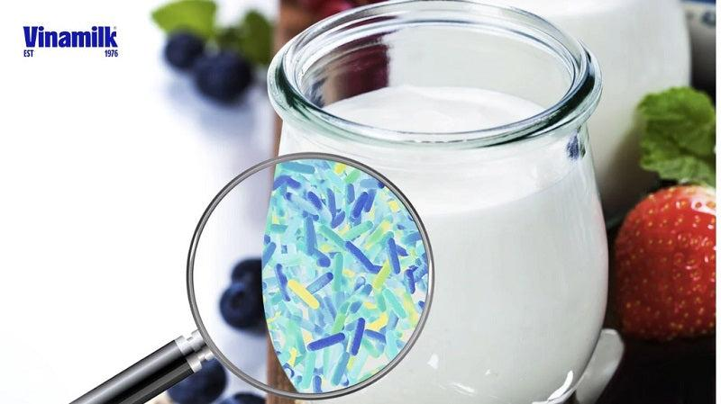
TỔNG KẾT
Con người sử dụng vi khuẩn có ích trong chế biến sữa chua, phô mai,… và trong chế biến một số rau quả như muối chua dưa choột, rau cải,…

Slide 28
HƯỚNG DẪN VỀ NHÀ
Làm tốt phần vận dụng, xem lại nội dung bài học. Chia sẻ những điều em biết qua bài học hôm nay

Slide 29

CẢM ƠN CÁC EM ĐÃ
THAM GIA TIẾT HỌC
HÔM NAY!

